Slide 1
Velkomen til klubboppfølgingsmøte
4H Rogaland, 3. november 2021

Slide 2
Program
Årsmøte og årsmøtepapir
Nytt styre og klubbrådgjevar
Sak til (fylkes)årsmøte
Nominer Årets klubb
Valkomiteen v/Brigt Slettebø
Arrangement 2022
SIKT21
Generell info

Slide 3
Vel overstått haustfest!
Vis fram haustfesten din i medlemsbladet KNASK!
Send bilete med tekst til rogaland@4h.no
innan 10. november

Slide 4
Årsmøte og årsmøtepapir
Gjennomføring av årsmøte
Videoressurser
Årsmøteprotokoll
formelt referat frå årsmøte
kven er i styret
kven er klubbrådgjevarar
kven har signaturrett
må bli signert
grunnlag for endringar i Brønnøysundregisteret
Levering av årsmøtepapir
Årsmelding 2021
Godkjent årsrekneskap 2021
husk å spesifisere utgifter for Frifond!
Årsplan 2022
Ressursside levering av årsmøtepapir
Videoressurs
Frist: 1. desember 2021

Slide 5
Min Side for å levere årsmøtepapir
Årsmelding og rekneskap
Frist: 1. desember
Årsrapport
Mellom 1. og 31. januar 2022
Oppdatere verv i klubben
Medlemsregisteret
Frist: 1. desember

Slide 6
Ny i klubbstyre eller som klubbrådgjevar?
Klubbstyre
Ressursar for klubbstyret:
Møtebok, Kassabok og Året rundt
Nedlastingssenteret med bl.a. klubbdokument og vedtekter
Styreleiar
Styreleiaren legg inn årsrapport mellom 1. og 31. januar 2022
Videoressurs
Klubbrådgjevar
Ressurser for nye klubbrådgjevarar:
6 steg for å kome i gong
Levering politiattest
Klubben må oppdatere opplysninger i Brønnøysundregisteret!
Les her korleis ein gjer det

Slide 7
Saker til (fylkes)årsmøte
Ny rulleringsplan for fylkesarrangement
Sendt ut til klubbstyra, klubbrådgjevarar og nemnda
Ligg ut på nettside
Send innspel til rogaland@4h.no
Frist: 20. november 2021
Alle medlemmer kan sende inn sak til (fylkes)årsmøte
Frist: 3 månader før årsmøte, 20. november 2021 for fylkesårsmøte
Ressursside om innsending av sak til årsmøte

Slide 8
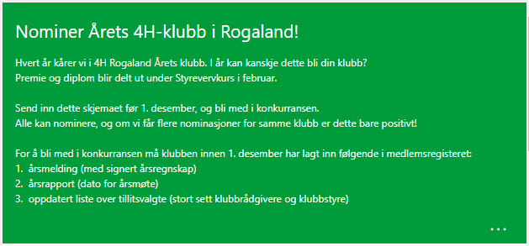
Årets klubb
Nominer årets klubb her!

Slide 9
Valkomiteen
Veit du om gode kandidatar til verv i fylket?
Tips valkomiteen:
Brigt Slettebø (sletteb@online.no, 91 70 59 64)
Rune Bråthen (rune@dalavik.no, 95 21 11 84)
Kristin Lindal (kristin.lindal05@gmail.com, 48 43 86 89)
Les meir om arbeid i fylkesstyret

Slide 10
Arrangement 2022
Arrangement | Dato | Arrangør (nemd) | Påmelding
Klubbrådgjevarsamling | 7.-9. januar | 4H Rogaland | 15. - 29. november
Instruktørsamling | januar | 4H Rogaland
Styrevervkurs | 18.-20. februar | Klepp og Time | 1. desember – 15. januar
Fylkesårsmøte | 20. februar | Klepp og Time
Storkurs | 25. – 27. mars | Sandnes og Sola | 25. januar – 5. februar
Fylkesleir | 24. – 27. juni | Hjelmeland og Strand | 25. april – 10. mai
Landsleir | 30. juli – 6. august | 4H Sogn og Fjordane | frå 1. mars
Dyrt å delta på arrangement? Les meir om deltakerstøtte

Slide 11
SIKT21
Ordning gjelder for kurs i heile 2021 (også i desember)!

Slide 12
Generell info
Nye normalvedtekter for 4H-klubbar og fylke
Skal med på saksliste til årsmøte i 2022!
4H-gård i Rogaland
IFYE – internasjonal utveksling
Lyst å reise? Påmeldingsfrist 1. jan 2022!
Alle 4H klubbar er registrert på frivillig.no
Legg ut aktivitetar
Finn aktuelle støtteordningar
Q: Korleis haldar kontakt med medlemmene utan Facebook/Messenger?
A: Fleire klubbar brukar f. eks. Spond appen.

